Slide 1

Algoritma dan Struktur Data
Ketua Kelompok :
Fachryzal Candra Trisnawan 160533611466
Anggota Kelompok :
Dwitha Fajri Ramadhani 160533611410
Ika Damayanti 160533611505

Slide 2
Algoritma dan Struktur Data ALGORITMA, PENGANTAR JAVA, TIPE DATA Materi pertemuan ke-2, 2 Februari 2017
1.
ALGORITMA
2.
PENGANTAR JAVA
3.
TIPE DATA

Slide 3
Definisi Algoritma
Algoritma adalah urutan logis langkah-langkah penyelesaian masalah.
Algorithm is a step-by-step procedure for calculations. More precisely, it is an effective method expressed as a finite list of well-defined instructions for calculating a function.

Slide 4

Notasi Algoritmik
Urutan instruksi-instruksi program yang digambarkan dalam bentuk suatu diagram.
merupakan standard yang dipakai dalam menuliskan teks algoritma.
Dalam hal ini algoritma dan program dibedakan. Mengapa?
Algoritma adalah urutan langkah-langkah logis penyelesaian masalah yang disusun secara sistematis dan logis.
Program adalah serangkaian instruksi berurutan yang dituliskan dalam bentuk bahasa pemrograman agar dapat dimengerti dan dieksekusi oleh komputer.
Pembukaan UUD 1945
Kalimat Deskriptif
Flow
chart
Lembaga – lembaga dalam UUD 1945
Pasal – pasal tentang NKRI
Pseudo
code
Pasal – pasal yang mengukuhkanNKRI
Langkah-langkah algoritma dengan untaian kalimat deskriptif.
Penulisan algoritma dengan menggunakan kode-kode yang mirip dengan bahasa pemrograman.

Slide 5
Simbol - Simbol Flowchart
Terminator |  | Decision
I/O Data |  | Process
Manual Input |  | Predefined Process
Preparation |  | On-page Connector
Flow Line |  | Off-page Connector

Slide 6
Aturan Penulisan Pseudo Code
Identasi menandakan blok yang sama
Looping diberi indentasi
Assignment menggunakan
Variabel bersifat lokal
Penggunaan array : A[i] atau A[i...j]
Passing parameter dilakukan by value
Contoh :
Menghitung volume kubus
Menghitung kombinasi dan permutasi
Konversi suhu celsius ke fahrenheit
dll

Slide 7

Algoritma dan Tipe Data (JAVA)

Slide 8
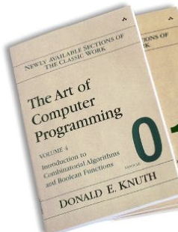
Donald E. Knuth dalam bukunya The Art of Computer Programming (1968),
Terdapat 5 ciri-ciri penting yang harus dimiliki algoritma :
Harus berhenti setelah melakukan beberapa langkah terbatas
Definisi langkah-langkah tepat
Memiliki nol atau lebih masukan
Memiliki nol atau lebih keluaran
Efektif

Slide 9
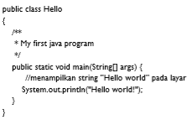
Pengantar JAVA
Nama class adalah Hello
Awal blok
Komentar
Method utama
Menampillkan Output
Akhir blok

Slide 10
Java Identifier
Java Identifier merupakan tanda yang mewakili nama-nama dari variabel, method, class, dsb.
Contoh : Hello, main, System, out.
Pendeklarasian Java adalah case-sensitive.
Identifier tidak dapat menggunakan kata kunci dalam Java, seperti : class, public, void, dsb.

Slide 11
Class Java
Nama class Java ditulis dengan huruf kapital pada huruf pertama nama class. Contoh : ThisIsAnExampleOfClassName
Nama method dan variabel ditulis dengan huruf kecil pada huruf pertama nama class. Contoh : thisIsAnExampleOfMethodName
Apabila identifier lebih dari satu kata, maka ditulis dengan huruf kapital pada indikasi awal kata, kecuali kata pertama. Contoh : charArray, dan fileNumber.
Hindari menggunakan underscores pada awal identifier. Contoh : _read, _write

Slide 12
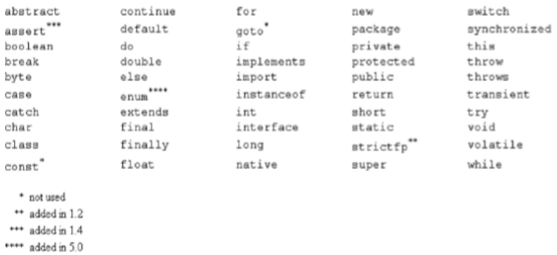
Keywoard dalam Java

Slide 13
Tipe Data

Slide 14
Tipe Data Primitif
Integral
(desimal, oktal, heksadesimal)
Ex : 2 //nilai desimal 2
077 //0 indikasi nilai oktal
0xBACC //Karakter 0x indikasi nilai heksadesimal
Bentuk tekstual
Ex :
‘a’ // Huruf a
‘\t’ //A tab
Bahasa pemrograman Java mendefinisikan delapan tipe data primitif, antara lain :
char
byte, short, int, long
boolean
double, float
Bentuk Logika (True dan False)
Ex :
boolean result = false;
Floating point dengan double sebagai default tipe datanya. Ex :
3.14 //nilai floating-point sederhana (a double)

Slide 15
Variabel
Variabel adalah item yang digunakan data untuk menyimpan pernyataan objek.
Didalam variabel terdapat tipe data dan nama.
Tipe data digunakan untuk menandakan tipe nilai yang dapat dibentuk oleh variabel tersebut
Nama variabel ditulis dengan aturan identifier

Slide 16
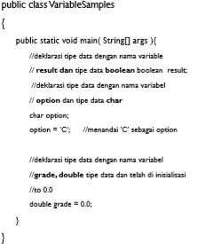
Deklarasi dan Inisialisasi Variabel
Contoh :
Deklarasi variabel :
<data tipe> <name> [=initial value];
Nilai yang berada diantara <> adalah nilai yang disyaratkan, sedangkan nilai diantara [] bersifat optional.

Slide 17
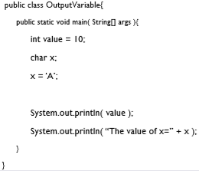
Menampilkan Data Variabel
Perintah yang digunakan untuk menampilkan perintah :
System.out.println() atau System.out.print()
Contoh :
Perbedaan System.out.println() atau System.out.print()
Contoh :
System.out.print(“Hai ”);
System.out.print(“Kawan!”);
Hasil : Hai Kawan!
System.out.println(“Hai ”);
System.out.println(“Kawan!”);
Hasil : Hai
Kawan!

Slide 18
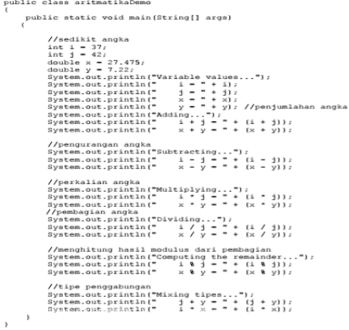
Operator Aritmatika
Contoh :
+ Ex : A + B
Menambahkan A dengan B
- Ex : A - B
Mengurangkan A dengan B
* Ex : A * B
Mengalikan A dengan B
/ Ex : A / B
Membagi A dengan B
% Ex : A % B
Hasil sisa pembagian A dengan B

Slide 19
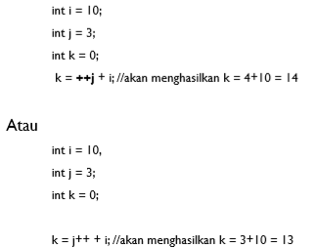
Operator Increment dan Decrement
Contoh :
++ Ex : A ++
Menambahkan nilai 1 pada A, mengevaluasi nilai A sebelum ditambahkan
++ Ex : ++B
Menambahkan nilai 1 pada B, mengevaluasi nilai B setelah ditambahkan
-- Ex : A--
Mengurangkan nilai 1 pada A, mengevaluasi nilai A sebelum dikurangkan
-- Ex : --B
Mengurangkan nilai 1 pada B, mengevaluasi nilai B setelah dikurangkan
atau

Slide 20
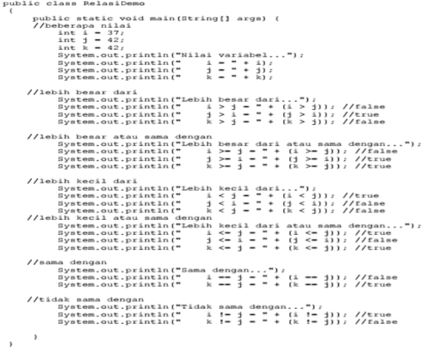
Operator Relasi
Contoh :
> Ex : A > B
A lebih besar dari B
< Ex : A < B
A kurang dari B
>= Ex : A >= B
A lebih besar dari atau sama dengan B
<= Ex : A <= B
A kurang dari atau sama dengan B
== Ex : A == B
A sama dengan B
!= Ex : A != B
A tidak sama dengan B

Slide 21
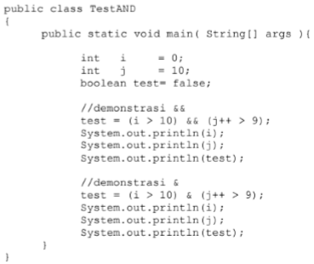
Operator Logika
Contoh :
&& (logika AND)
& (boolean logika AND)
|| (logika OR)
| (boolean logika inclusive OR)
^ (boolean logika exclusive OR)
! (logika NOT)
Bentuk pernyataan dasar :
A OperatorLogika B
Ket :
A, B pernyataan boolean, variabel atau konstanta
OperatorLogika adalah &&, &, ||, |, ^, !

Slide 22
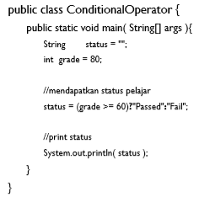
Operator Kondisi
Contoh :
Operator kondisi adalah operator ternary. Berarti bahwa operator ini membawa tiga argumen yang membentuk suatu ekspresi bersyarat.
Bentuk pernyataan dasar :
A:B:C
Ket :
A : pernyataan boolean (true, false)
B : jika A adalah True, B=hasil operasi, jika A False, C=hasil operasinya.

Slide 23
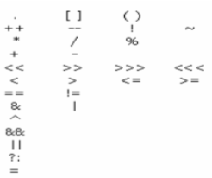
Operator Precedence
Contoh :
Pernyataan yang membingungkan, seperti :
11%10*5+3/8+26-1;
Dapat dituliskan dengan menambahkan tanda kurung terhadap operator precedence :
((11%10)*5)+(8/1)+26-3;
Operator precedence adalah perintah untuk compiler saat evaluasi terhadap operator, agar hasilnya jelas.

Slide 24

Thanks!!

Slide 25
Pertanyaan
Jika error yang diganti terlebih dahulu, script, algortma apa orangnya?
Teknik pengamanan pada java

